Slide 1
로컬 스토리지
데이터 추가
최신 todoItems
데이터 삭제
로컬 스토리지
데이터 추가
최신 todoItems
데이터 삭제
데이터 동기화
App
X 최신 데이터
미반영
todoItems
TodoInput
TodoList
TodoFooter
추가 이벤트
props
삭제 이벤트
newTodoItem
todoItem
TodoInput
TodoList
TodoFooter
addTodo()
propsdata
removeAll()
기존 애플리케이션 구조
변경된 애플리케이션 구조

Slide 2
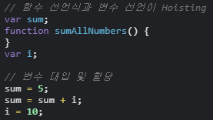

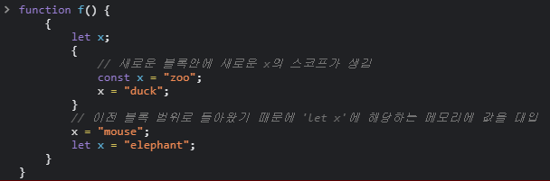
Hoisting : 선언한 함수와 변수를 해석기가 가장 상단에 위치한 것으로 인식
함수선언식과 변수를 위한 메모리 할당을 먼저
코드 작성
자바스크립트 해석기

Slide 3
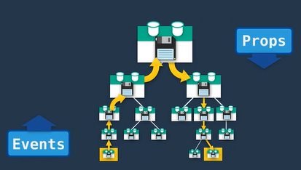
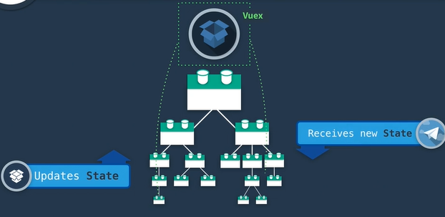
Flux
Action
Action
Dispatcher
Model
View
이벤트
(입력)
메서드
(데이터변경)
데이터
(Display)
UI
데이터의 흐름이 단방향으로 처리
Mvc
Controller
Model
View
페이스북 채팅 UI : 앱의 Component가 복잡해지면 업데이트 루프 또한 복잡해 진다.

Slide 4
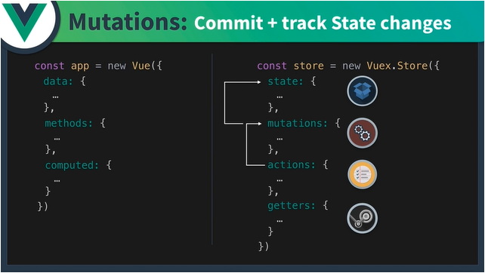
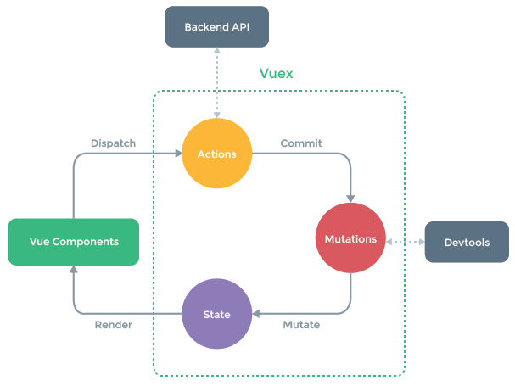
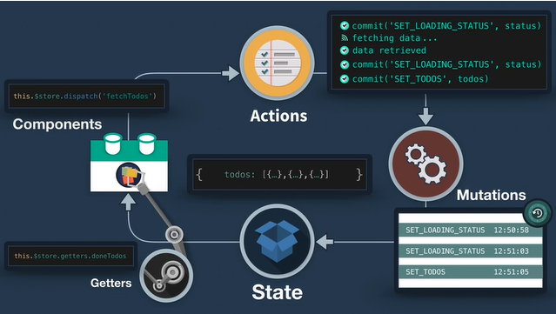
async

Slide 5
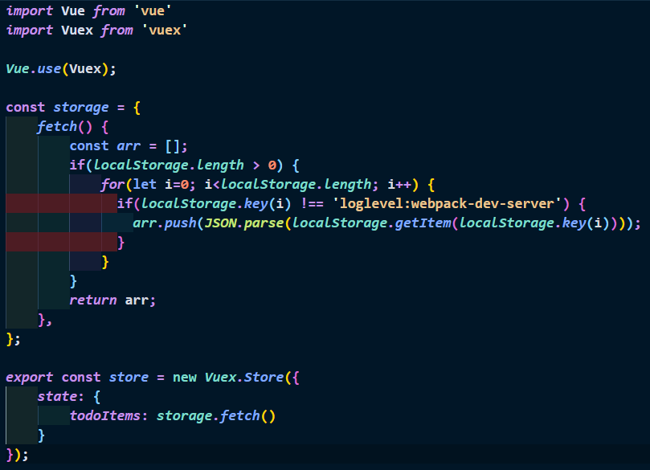
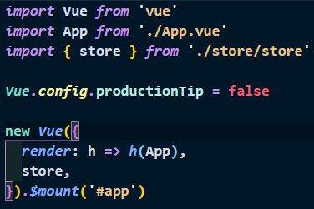
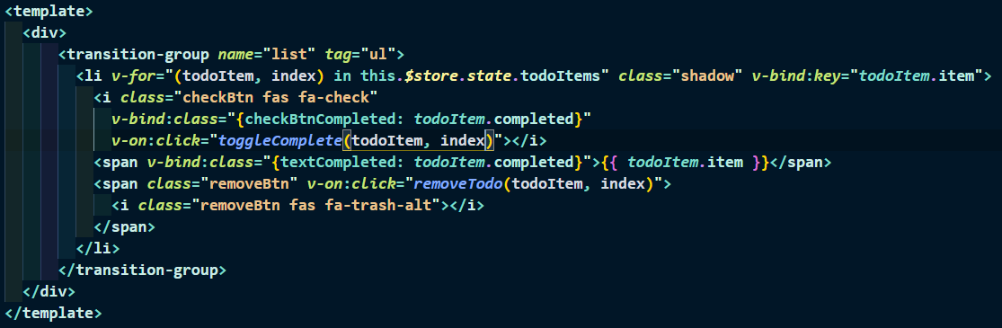
main.js > import store
npm install Vuex –save로 라이브러리 설치 > store/store.js 파일 정의
TodoList.vue > 선언한 “store”의 “state”에 접근

Slide 6
App.vue
TodoFooter.vue
2
TodoHeader.vue
1
TodoInput.vue
3
TodoList.vue
-. 각 콤포넌트(*.vue)에서 “this.$store.commit('addOneItem', text);”와 같이 store의 접근하여 commit을 통하여 mutations method에 접근 한다.
-. mutations method에 접근할 때 “Devtools”는 “payload” 파라메터 값과 같이 사용 가능 하다.
-. 해당 mutations에서 store에 있는 state 에 접근/변경 관리 한다.

Slide 7
App.vue
TodoInput.vue
TodoList.vue
3초
0.3초
2.2초
Store.js

Slide 8
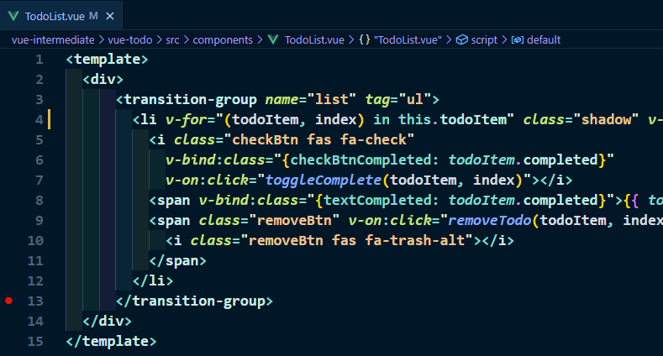
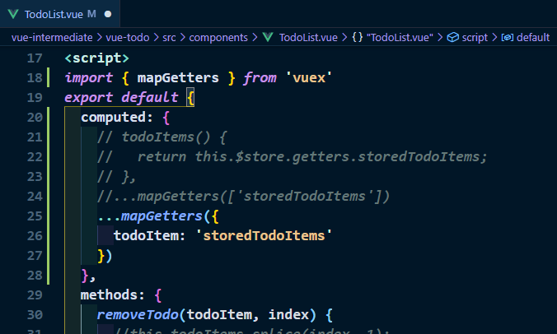
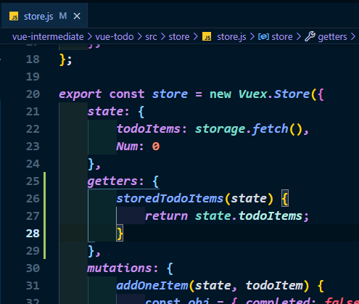
TodoList.vue
TodoList.vue
store.js

Slide 9
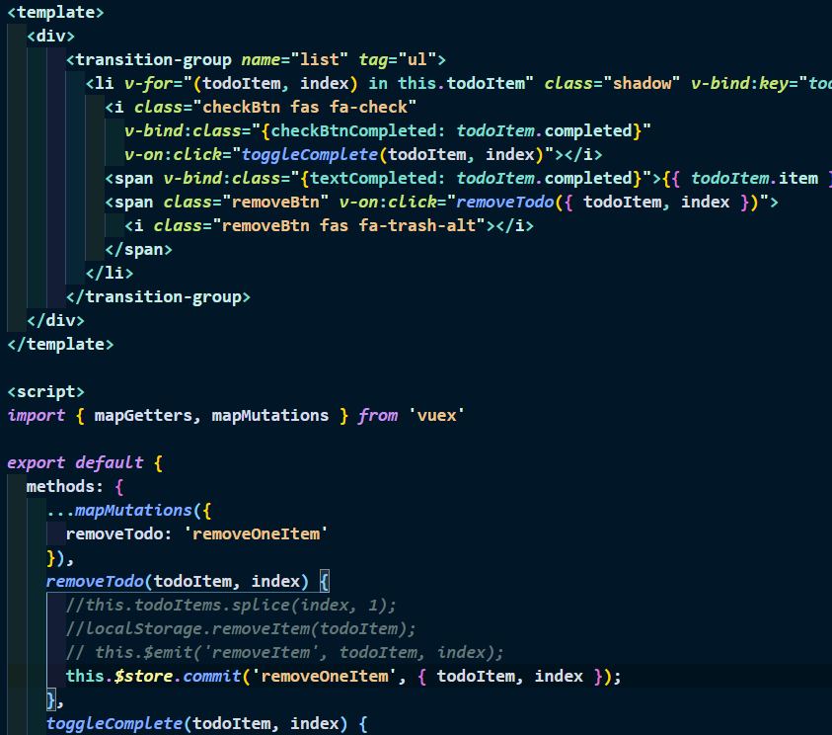
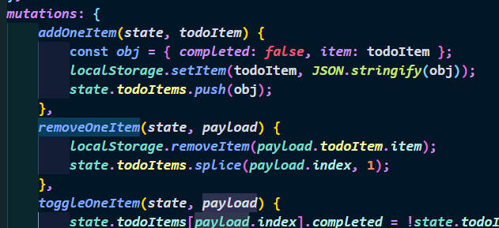
3
1
2
4
1. mapMutations import
2. …mapMutations를 사용하여 ‘removeOneItem’ store의 mutations를 ‘removeTodo’ 이름으로 호출
3. ‘removeOneItem’ 메서드의 mutation helper 호출의 파라메터 개수 맞춤
4. 기존의 removeTodo 메서드에서 store.commi을 사용하여 mutations 호출

Slide 10
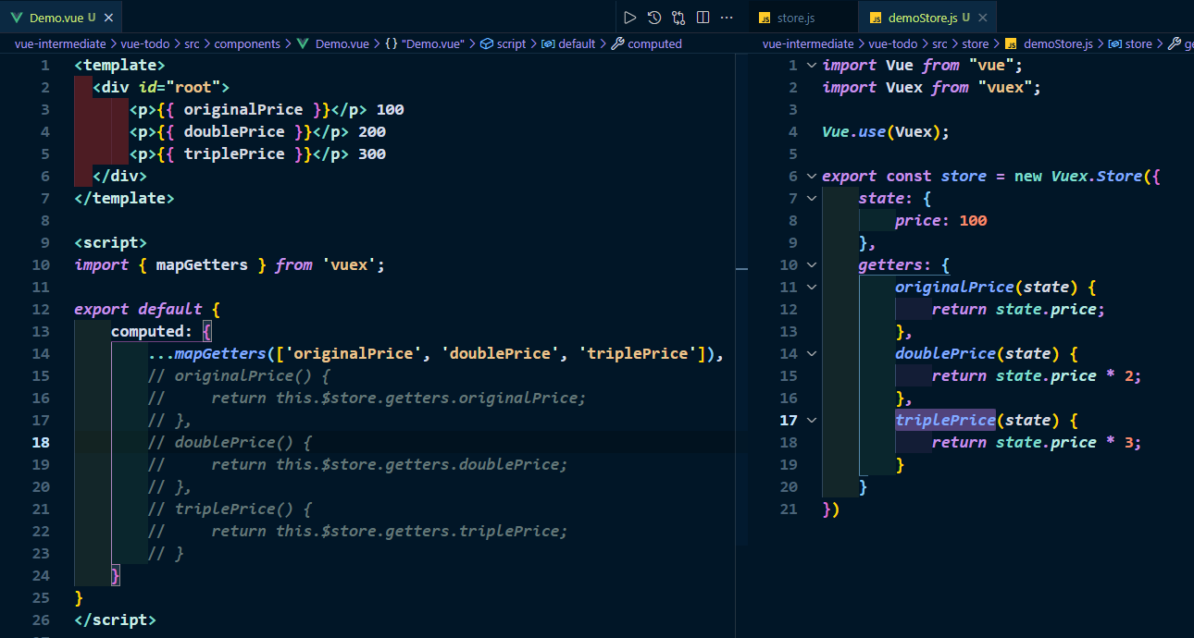

Slide 11
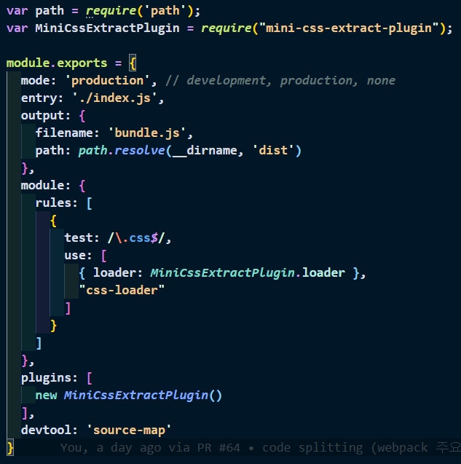
D
Plugin
A
B
Entry
Output
C
Loader(module)
css, img …
변환/번들링/빌드
A
B
C
D

Slide 12




X
CORS
로그인 API 호출 불가
domain.com
Localhost:8080
Client
Server
Localhost:8080/api/login
X
로그인 API 호출
domain.com/api/login
Proxy Configuration
Webpack Dev Server
domain.com
Localhost:8080
Client
Server

Slide 13
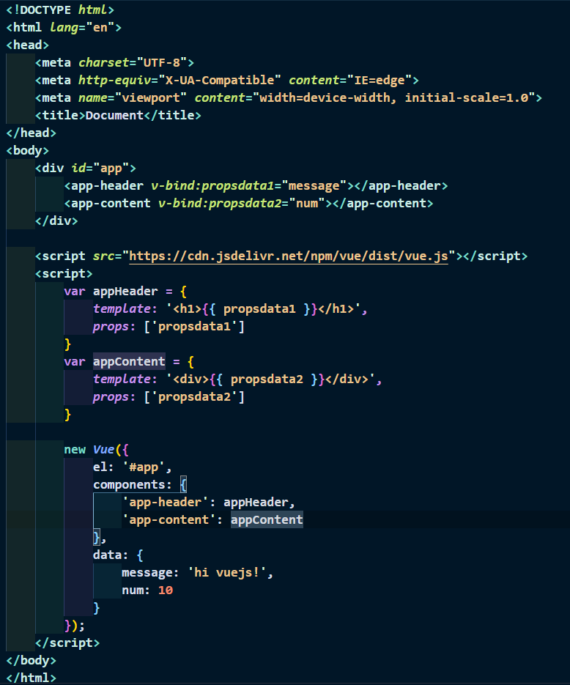
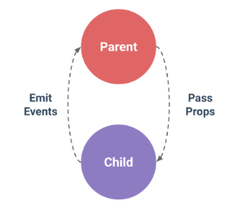
Component간 통신은
부모->자식 : Props, 자식->부모 : Event
Vue 인스턴스
Props 속성 이름
상위 컴포넌트의 데이터 이름
1
2
app-header
app-content
* Syntax
<app-header v-bind:프롭스 속성 이름="상위 컴포넌트의 데이터 이름"></app-header>
1
2
상위 Vue 인스턴의 데이터를
하위 ‘app-header’ 콤포넌트로
전달 한다.

Slide 14
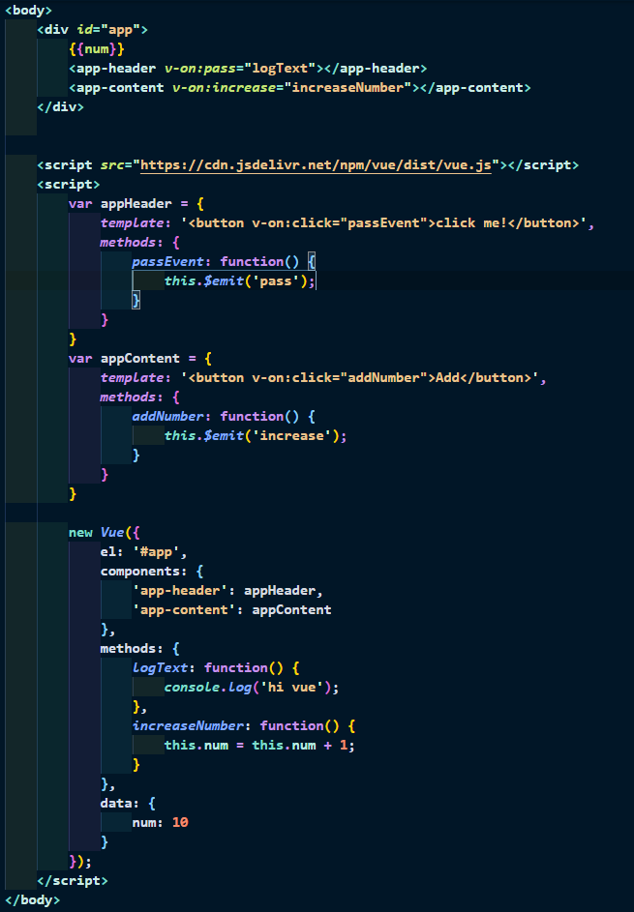
Component간 통신은
부모->자식 : Props, 자식->부모 : Event
1
2
상위 컴포넌트의 메서드 이름
Vue 인스턴스
하위 컴포넌에서
발생한 이벤트 이름
app-header
app-content
* Syntax
<app-header v-on:하위 컴포넌트에서 발생한 이벤트 이름="상위 컴포넌트의 메서드 이름">
</app-header>
1
2
하위 ‘app-header’ 콤포넌트에서
‘클릭‘ 이벤트를 사용하여
상위 Vue 인스턴스의 메서드
‘logText’를 호출 한다.

Slide 15
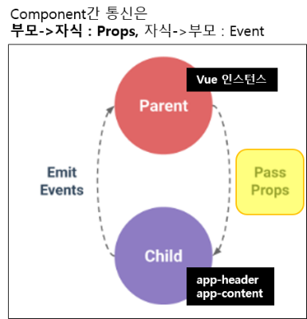
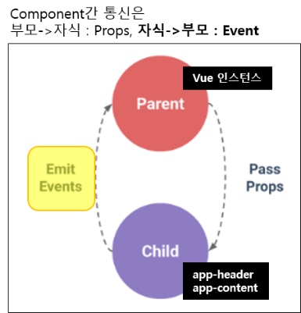
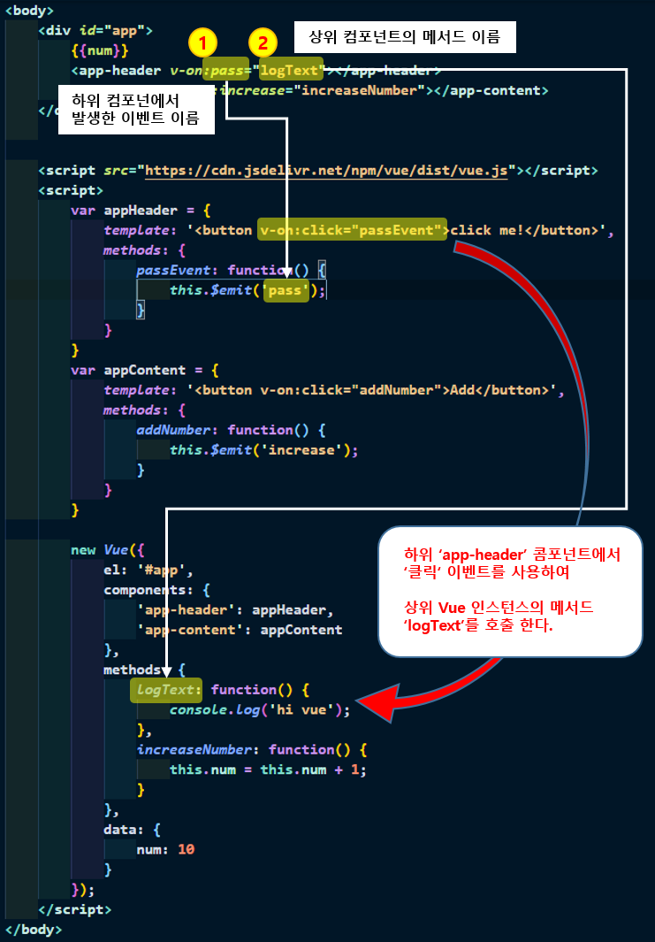
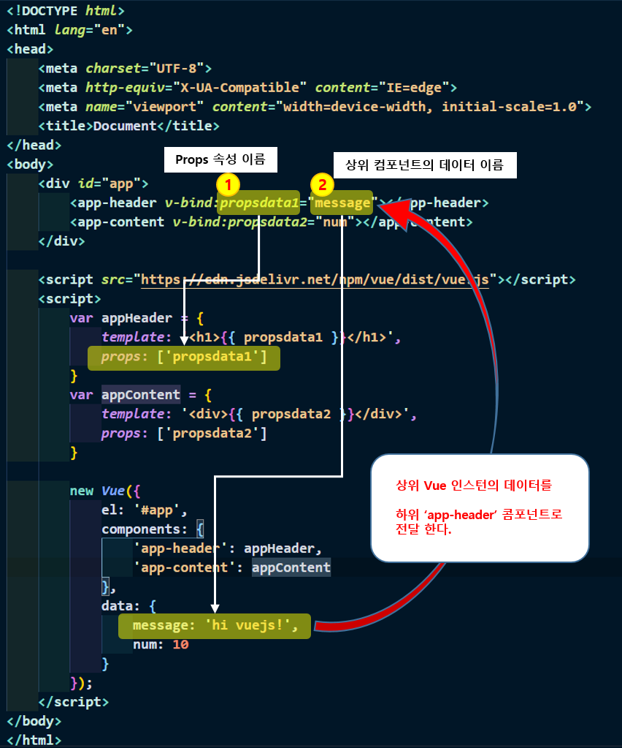
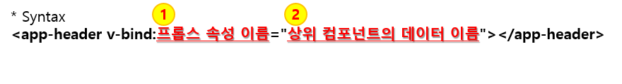
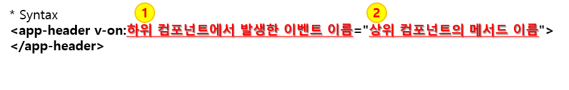

Slide 16
같은 레벨에서의 컴포넌트 통신 방법
Root
Props(10)
Event(10)
AppHeader
AppContent

Slide 17
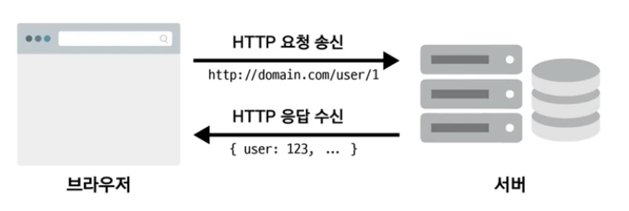
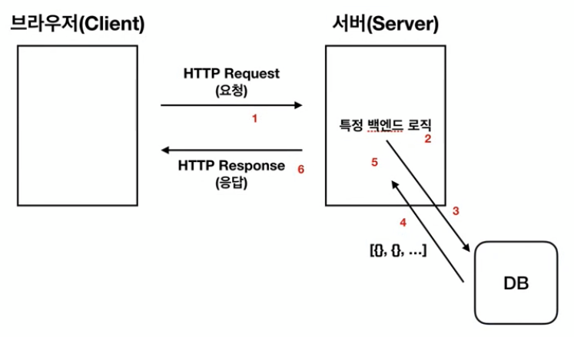
Axios HTTP 통신

Slide 18
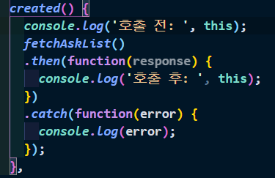
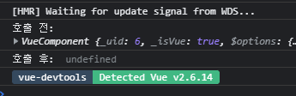
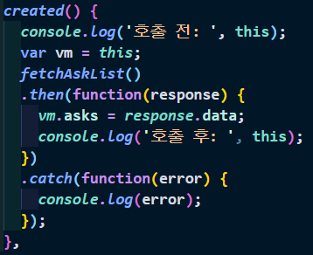
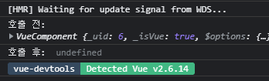
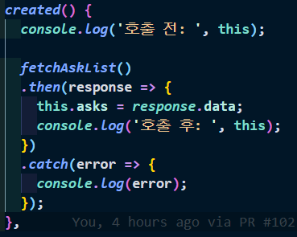
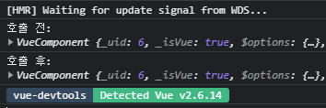
* Javascript는 변수의 스콥이 전역이다.
VueComponent
함수 진입 전에는 사용 가능
함수 진입 후에는 정의되지 않음
VueComponent
함수 진입 전에는 사용 가능
함수 진입 후에는 정의되지 않음
ES6의 “화살표 함수“ 표현식을 사용
VueComponent
함수 진입 전에는 사용 가능
함수 진입 후에도 사용 가능

Slide 19
Before
NewsView
API
After
vuex
NewsView
actions
API
mutations
state

Slide 20
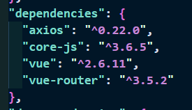
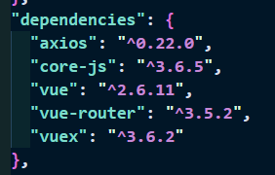
npm i vuex

Slide 21
1
2
UserView
actions
API
mutations
4
3
UserProfile
computed
state
5
Vuex
<UserProfile에서 computed로 데이터 접근>
1
2
6
UserView
actions
API
mutations
4
3
props
UserProfile
5
state
Vuex
TodoList
<UserView에서 props로 데이터 전달>

Slide 22
App.vue
props
props
appTitle
emit
items
renew
AppHeader.vue
AppContent.vue
App.vue
Item.vue
<h1>Hello</h1>
<img src=“…”>
<div style=“…”>

Slide 23
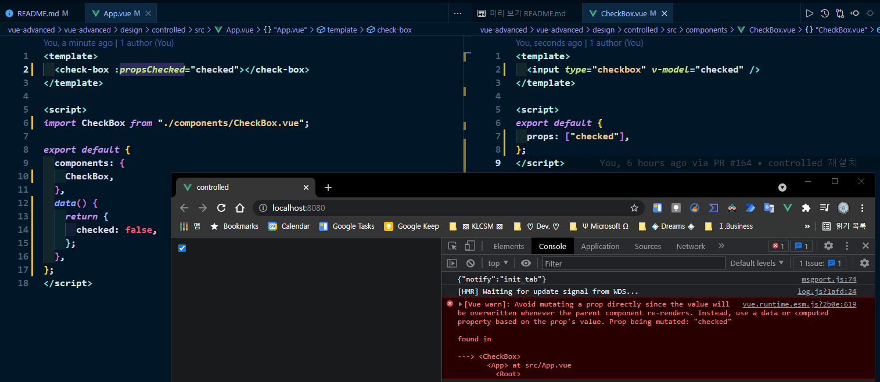

Slide 24
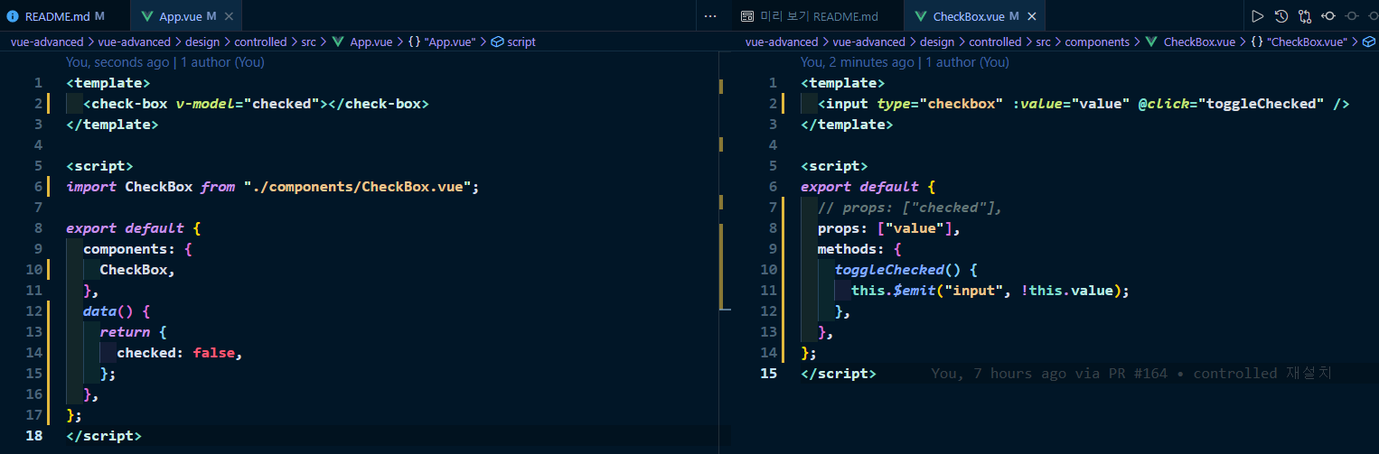
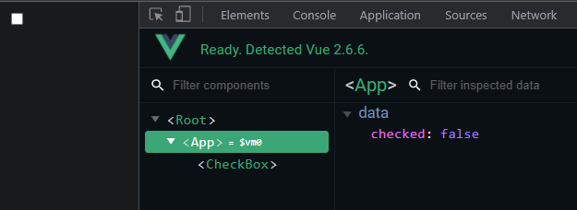
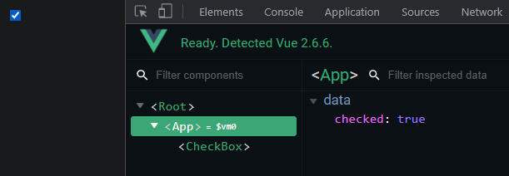

Slide 25
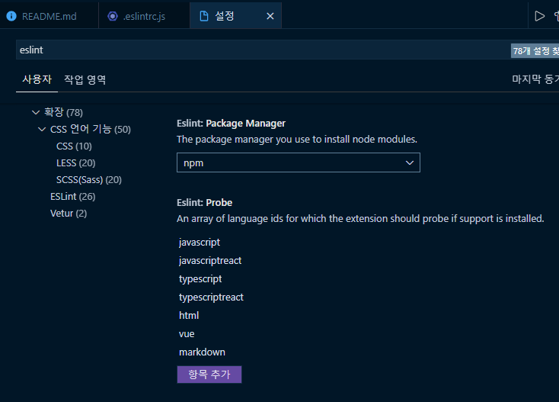
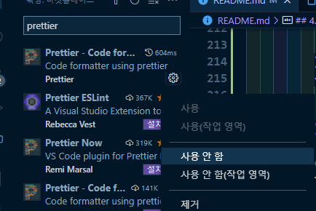
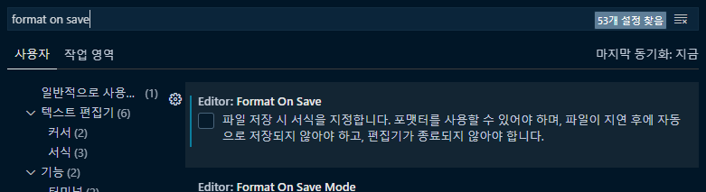
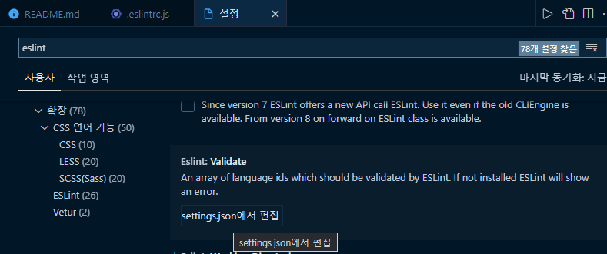
ㄴ
ㄴ
* Eslint 설정 화면 (Eslint: Probe, Eslint: Validate)
* Prettier 설정 (사용안함)

Slide 26
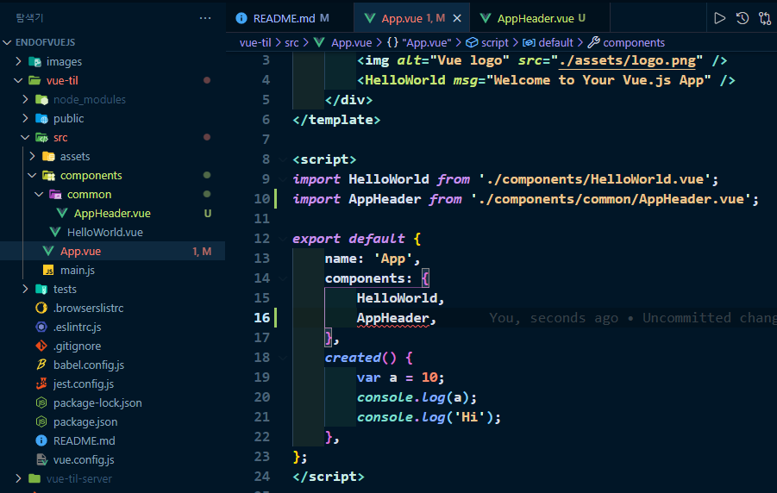
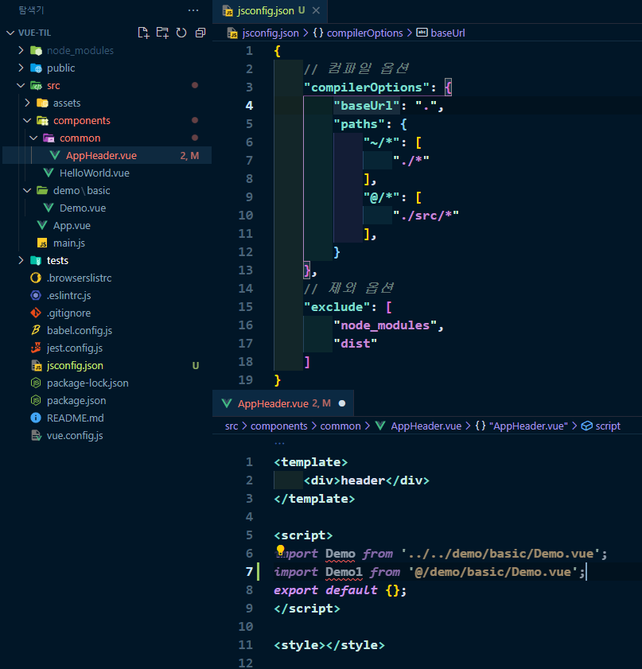
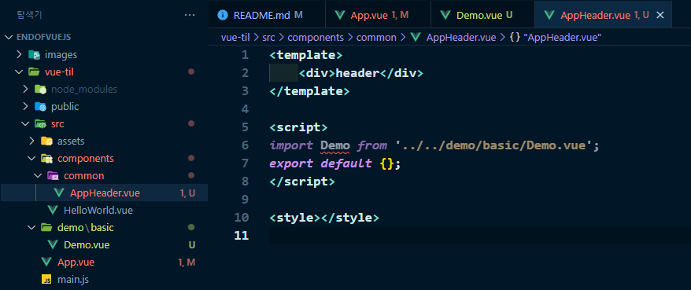
ㄴ
ㄴ
* 상대 경로 사용
* VSCode 설정을 통한 절대 사용
상대경로로 설정하는 예
App.vue에서 AppHeader.vue 콤포넌트 사용은 위의 그림처럼 일반적이다.
-. ‘jsconfig.json’ 파일을 통하여VSCode의 컴파일 설정(제외) 가능
-. ‘~’, ‘@’에 대한 경로를 활용하면 절대 경로를 사용 가능
AppHeader.vue에서 Demo.vue를 사용하기 위해서는 위의 그림과 같이 복잡한
상대경로를 직접 입력해야 한다.

